Slide 1


LOGO
X操作系统X实验报告
小组成员
谢泽源 黄海祥
张业汶 徐海盛

Slide 2





目录
CONTENT
系统概要
系统流程
进程调度
银行家算法

Slide 3
LOGO
系统概要
ONE

Slide 4
系统概要
我们所设计的操作系统总共融合了三个方面的内容：
（1）基本存储管理
（2）进程调度
（3）应行家算法
ONE

Slide 5
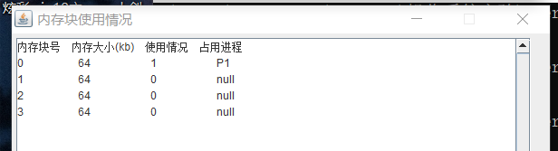
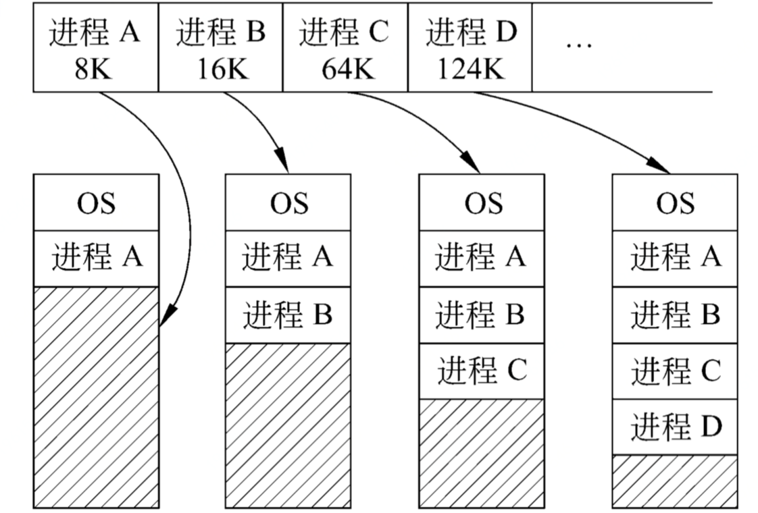
系统概要
基本存储管理
系统使用块式储存，将系统的总内存按照每块大小一样划分为n块，当进程需要的内存小于一块的内存大小时即可让其进入到内存中
内存占用界面
ONE

Slide 6
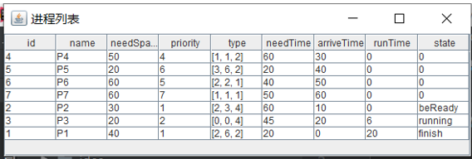
系统概要
进程的控制方式
使用链表来存储系统的所有PCB
进程描述符PCB
进程id
进程名称
需要的空间
进程的优先级
需要的资源向量
需要运行的时间
进程到达的时间
进程已经运行的时间
进程状态
PCB1 | PCB2 | PCB3 | PCB4 | PCB5 | PCB6 | …
ONE
全部进程的实时状态

Slide 7
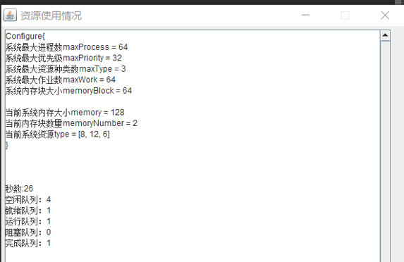
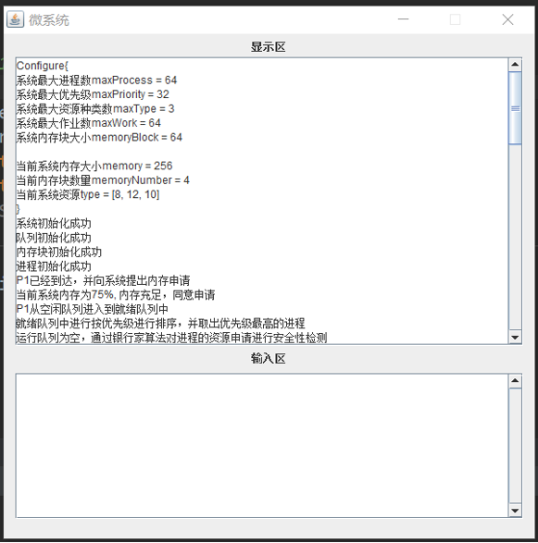
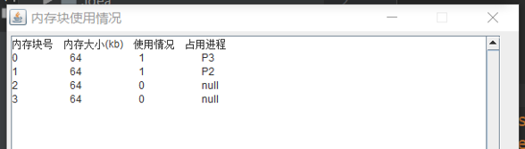
工作概况
系统主要窗口
ONE

Slide 8
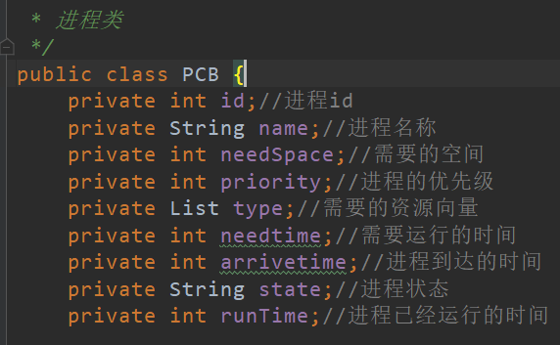
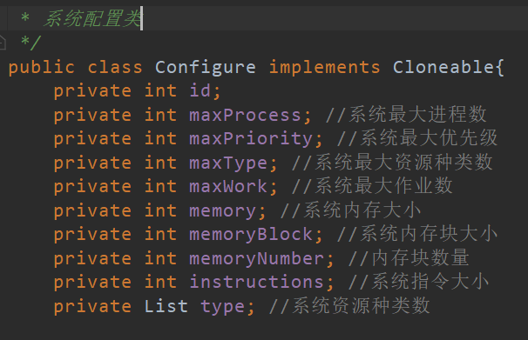
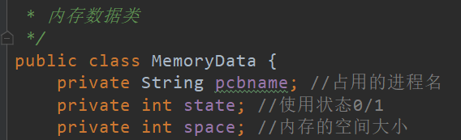
工作概况
数据结构
ONE

Slide 9
系统流程
TWO

Slide 10
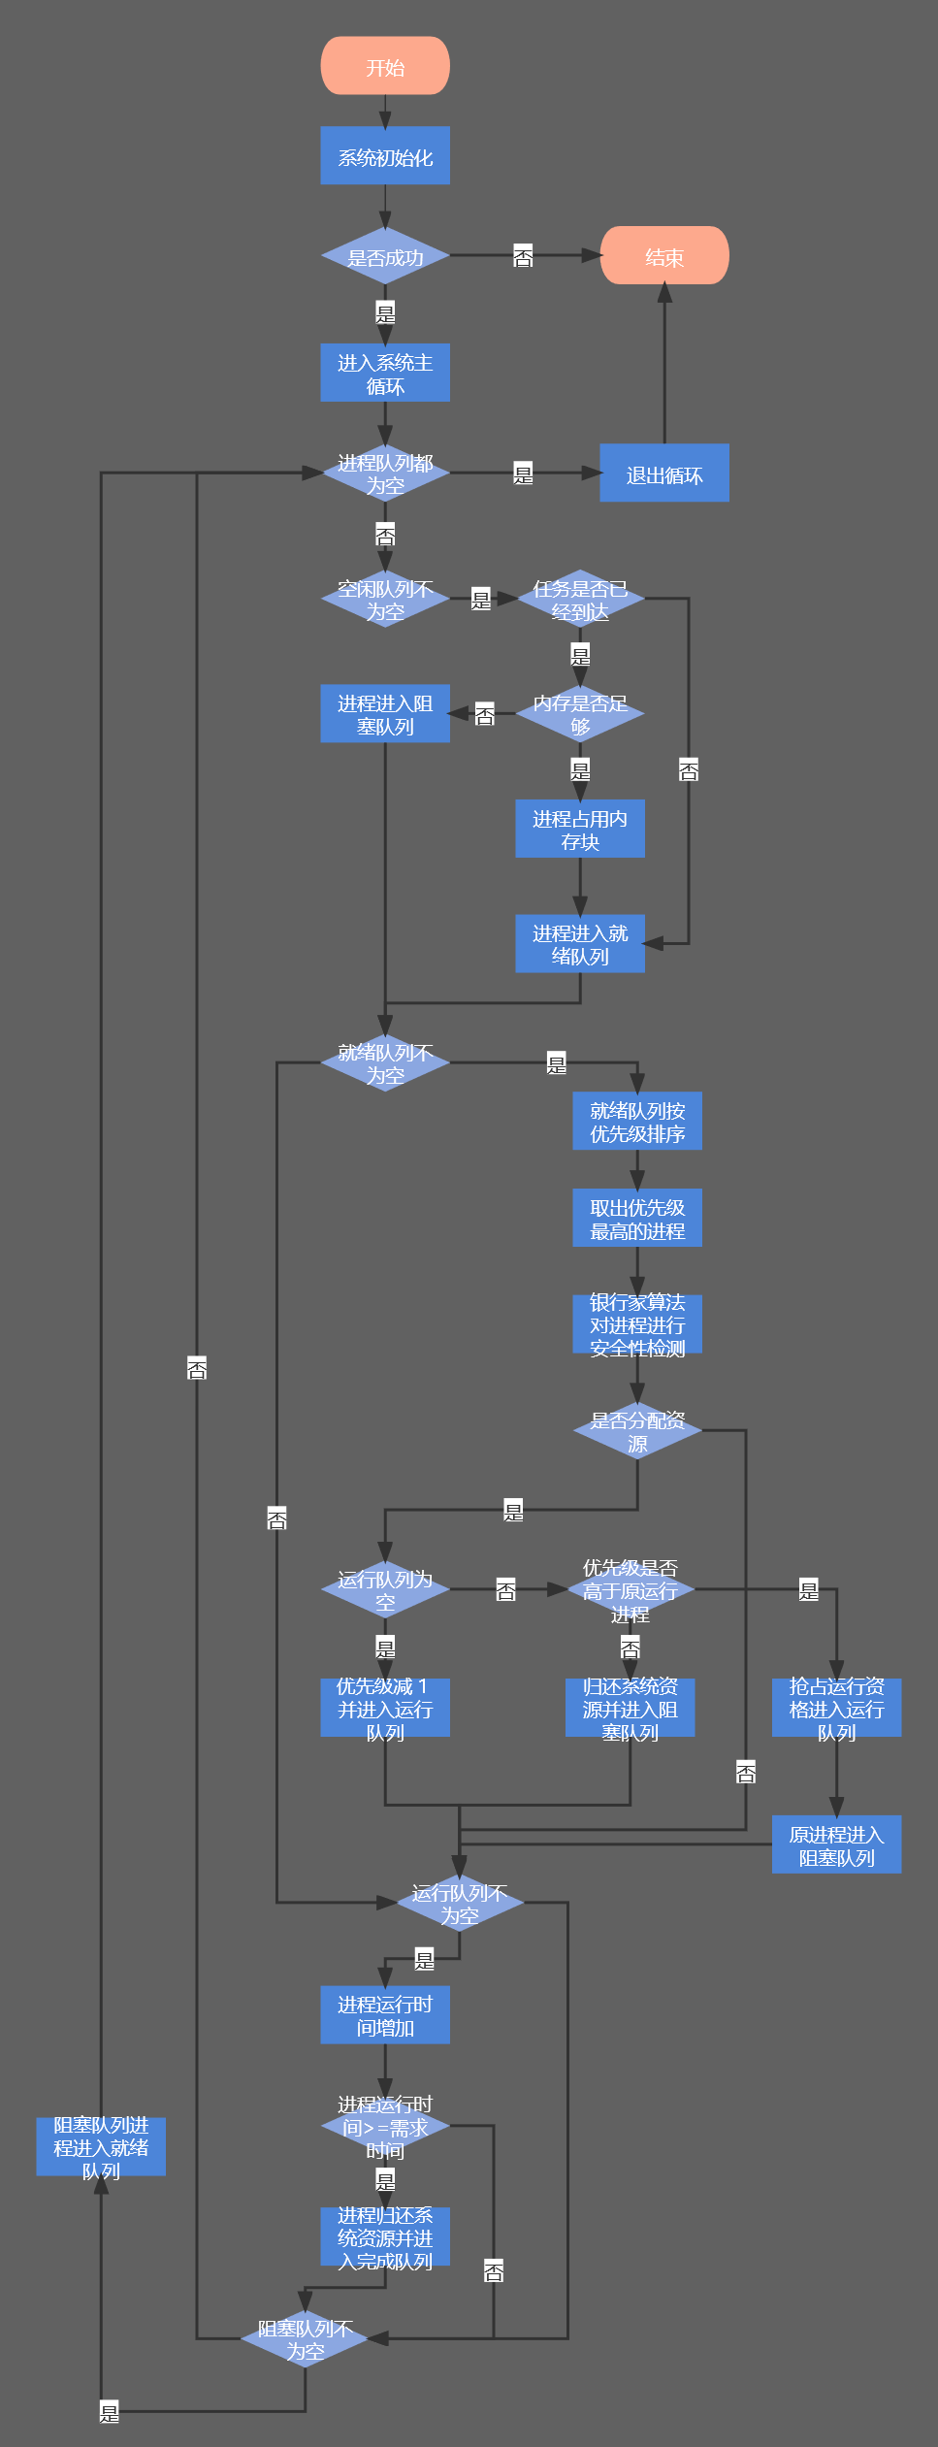
系统流程
系统主要分为：
系统初始化，
系统主循环，
动态窗口更新三个部分
系统整体流程图
TWO

Slide 11
系统流程
创建四个PCB队列
创建的4个队列具备的功能分别为：
空闲队列：用于储存微系统所产生的全部进程
就绪队列：当空闲队列中的进程到达进程的到达时间时进程就会进入到就绪队列
运行队列：用于运行进程，当就绪队列不为空时便会取出优先级最高的进程进入到此队列
阻塞队列：当银行家算法无法通过进程资源分配或者发生进程抢占时进程便会进入阻塞队列里面
空闲队列
就绪队列
TWO
运行队列
只允许一个进程进入
阻塞队列

Slide 12
系统流程
微
系
统
TWO
系统初始化
系统主循环
系统结束判断
主要完成内存分配，窗口初始化等操作
对4个进程队列进行处理，为进程分配资源使其得到运行
当全部进程运行完成时便释放所有资源程序结束

Slide 13
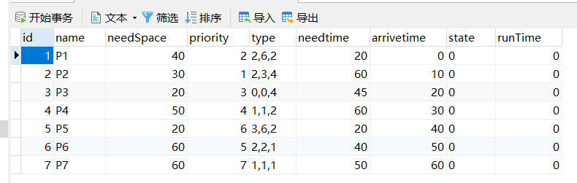
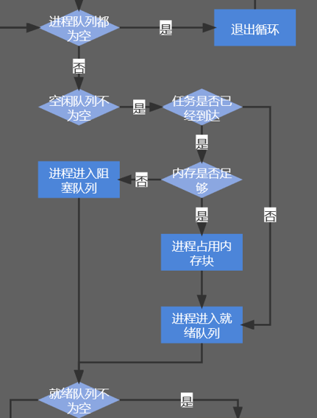
系统流程
接纳进程：
将进程数据从数据库读入程序中
TWO
内存分配：
1. 判断进程是否到达
2. 判断内存是否足够

Slide 14
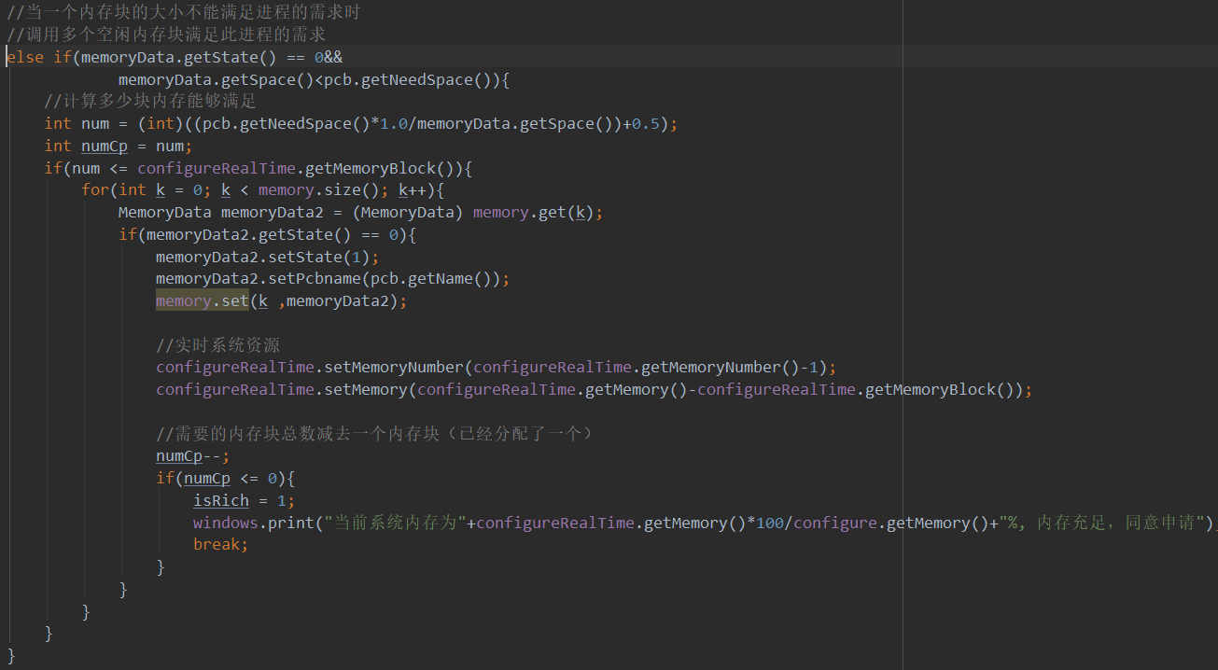
系统流程
没有足够大的空闲区：
进行空闲区紧凑，将多块内存块暂时合并为一块供此进程使用
TWO

Slide 15
进程调度
THREE

Slide 16



进程调度
THREE
锐旗设计演示设计，艺术级演示版式，提升您的演讲逼格，同时兼顾国内各大公司实用的框架结构，极大便利演示制作过程，清晰思路！
我的小标题
锐旗设计演示设计，艺术级演示版式，提升您的演讲逼格，同时兼顾国内各大公司实用的框架结构，极大便利演示制作过程，清晰思路！
我的小标题
锐旗设计演示设计，艺术级演示版式，提升您的演讲逼格，同时兼顾国内各大公司实用的框架结构，极大便利演示制作过程，清晰思路！
我的小标题

Slide 17
进程调度
锐旗设计演示设计
锐旗设计演示设计
1680
1680
THREE
锐旗设计
PPT演示设计
锐旗设计演示设计，艺术级演示版式，提升您的演讲逼格，同时兼顾国内各大公司实用的框架结构，极大便利演示制作过程，清晰思路！
锐旗设计
PPT演示设计
锐旗设计演示设计，艺术级演示版式，提升您的演讲逼格，同时兼顾国内各大公司实用的框架结构，极大便利演示制作过程，清晰思路！

Slide 18




进程调度
THREE
锐旗设计演示设计，艺术级演示版式，提升您的演讲逼格，同时兼顾国内各大公司实用的框架结构，极大便利演示制作过程，清晰思路！
我的小标题
锐旗设计演示设计，艺术级演示版式，提升您的演讲逼格，同时兼顾国内各大公司实用的框架结构，极大便利演示制作过程，清晰思路！
我的小标题
锐旗设计演示设计，艺术级演示版式，提升您的演讲逼格，同时兼顾国内各大公司实用的框架结构，极大便利演示制作过程，清晰思路！
我的小标题
锐旗设计演示设计，艺术级演示版式，提升您的演讲逼格，同时兼顾国内各大公司实用的框架结构，极大便利演示制作过程，清晰思路！
我的小标题

Slide 19
银行家算法
FOUR

Slide 20
银行家算法
可利用资源向量Available.
List available = configure.getType();//现在系统拥有的资源向量
最大需求矩阵Need.
List need = pcb.getType();//进行需要的最大资源
FOUR
分配矩阵Allocation.
List allocation = new ArrayList();//用于储存已经分别到当前进程的资源
需求矩阵request.
List request = pcb.getType();//当前进程需要的资源向量

Slide 21



银行家算法
FOUR
锐旗设计演示设计，艺术级演示版式，提升您的演讲逼格，同时兼顾国内各大公司实用的框架结构，极大便利演示制作过程，清晰思路！
我的小标题
锐旗设计演示设计，艺术级演示版式，提升您的演讲逼格，同时兼顾国内各大公司实用的框架结构，极大便利演示制作过程，清晰思路！
我的小标题

Slide 22
银行家算法
我的小标题
FOUR
锐旗设计演示设计，艺术级演示版式，提升您的演讲逼格，同时兼顾国内各大公司实用的框架结构，极大便利演示制作过程，清晰思路！
我的小标题
我的小标题

Slide 23
LOGO
Thanks
谢谢!

Slide 24






备用素材

